Slide 1
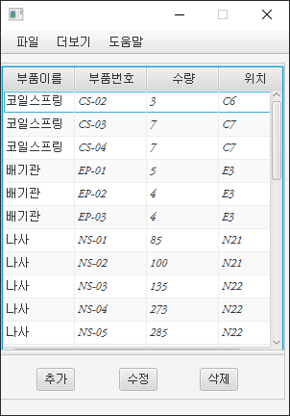
1. 메인 화면
2
1. 메인 화면
DB 세이브, 종료 부품 보관 수량 페이지로 이동 현재 부품 현황 부품 추가 창으로 이동 3)에서 누른 부품의 데이터를 수정하는 창으로 이동 3)에서 누른 부품의 데이터를 삭제
1
3
4
5
6

Slide 2
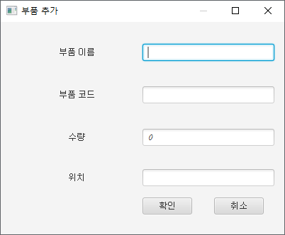
2. 부품 추가,수정
2. 부품 추가 화면
부품 이름,코드,수량,보관 장소를 입력(메인 화면에서 수정 버튼을 눌러 입장했을 경우 표에서 눌려있는 부품의 현재 값 자동으로 입력되어있음) 데이터를 저장하고 창을 종료 데이터를 저장하지 않고 창을 종료
1
2
3

Slide 3
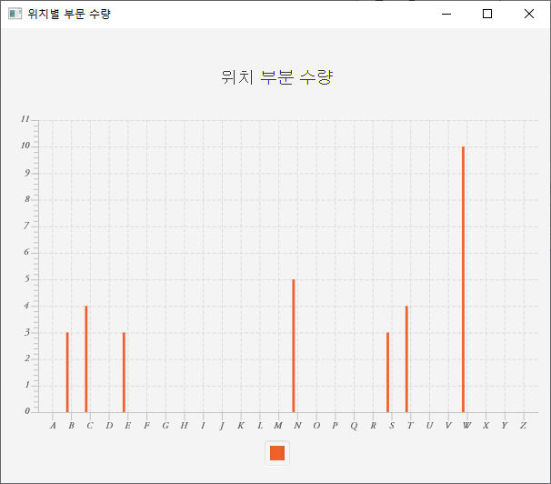
3. 부품 보관 표
3. 부품 보관 현황표
부품이 어느 창고에 몇 종류가 보관되어 있는지 표시하는 표 가로축은 창고의 번호를 나타내고 세로축은 그 창고의 부품 종류를 나타냄

